Slide 1

Ökosysteme unter dem Einfluss des Menschen (10 h)
Nickl, 9.7.2020

Slide 2
Mittelschule:
(keine ökologischen Themen)
Realschule, 10. Klasse:
Lokale und globale Auswirkungen auf Ökosysteme durch Eingriffe des Menschen
Gymnasium, 8. Klasse:
Ökosysteme unter dem Einfluss des Menschen

Slide 3
8. Klasse Gymnasium: Ökosysteme
Veränderung in der Zusammensetzung von Ökosystemen
Eingriffe des Menschen (ortsnah)
nachhaltige Entwicklung

Slide 4
8. Klasse Gymnasium: Ökosysteme
Veränderung in der Zusammensetzung von Ökosystemen
Eingriffe des Menschen (ortsnah)
nachhaltige Entwicklung
Sinnvoll:
Wiederholung von Grundwissen
(Lebensraum, -gemeinschaft, Ökosystem; Nahrungsbeziehun-gen; Formenkenntnis)

Slide 5
8. Klasse Gymnasium: Ökosysteme
Veränderung in der Zusammensetzung von Ökosystemen
Eingriffe des Menschen (ortsnah)
nachhaltige Entwicklung
Sinnvoll:
Wiederholung von Grundwissen
Dazu: Arbeitsblatt unter „Materialien“ (Beispiel Bärlauch)

Slide 6
8. Klasse Gymnasium: Ökosysteme
Veränderung in der Zusammensetzung von Ökosystemen
Eingriffe des Menschen (ortsnah)
nachhaltige Entwicklung
Dabei dieses Grundwissen erweitern (Nahrungskette, Nahrungsnetz …)

Slide 7
8. Klasse Gymnasium: Ökosysteme
Veränderung in der Zusammensetzung von Ökosystemen
Eingriffe des Menschen (ortsnah)
nachhaltige Entwicklung
Sukzession:
ggf. Freilandarbeit

Slide 8
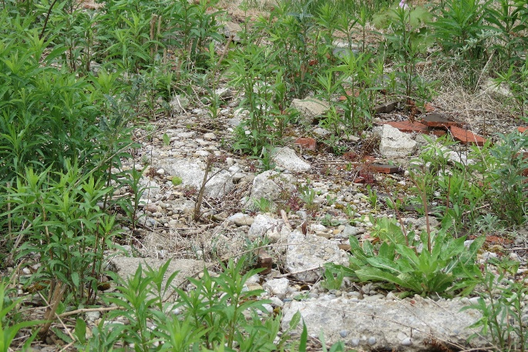
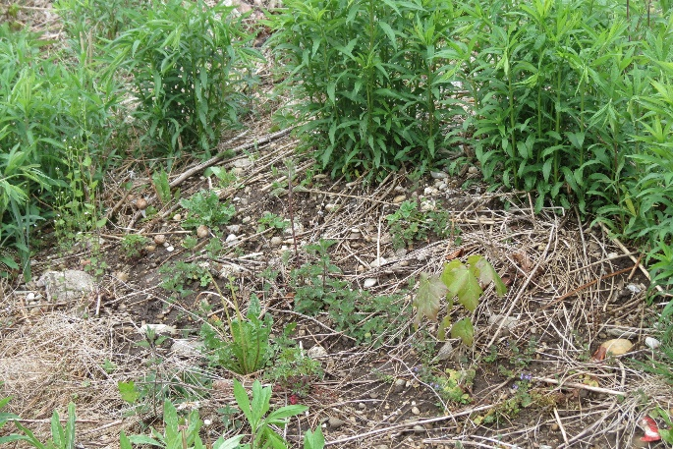
Untersuchung von Ruderalflächen:
„Blumen“
Gräser
Jungwuchs von Gehölzen
Moose
unbesiedelte Fläche

Slide 9
Untersuchung von Ruderalflächen:
ggf. Formbestimmung, so weit möglich
Häufigkeit der selben Art (auch ohne Benennung)
Verteilung (Sonne, Schatten …)

Slide 10
8. Klasse: Ökosysteme
Veränderung in der Zusammensetzung von Ökosystemen
Eingriffe des Menschen (ortsnah)
nachhaltige Entwicklung
Sukzession:
Es gibt kein Klimaxstadium!

Slide 11
8. Klasse: Ökosysteme
Veränderung in der Zusammensetzung von Ökosystemen
Eingriffe des Menschen (ortsnah)
nachhaltige Entwicklung
„Artenkenntnis“ erweitern:
nicht unbedingt echte Arten, besser „Formenkenntnis“

Slide 12
8. Klasse: Ökosysteme
Veränderung in der Zusammensetzung von Ökosystemen
Eingriffe des Menschen (ortsnah)
nachhaltige Entwicklung
„Artenkenntnis“ erweitern:
nicht unbedingt echte Arten, besser „Formenkenntnis“
ggf. Freilandarbeit an Gehölzen

Slide 13
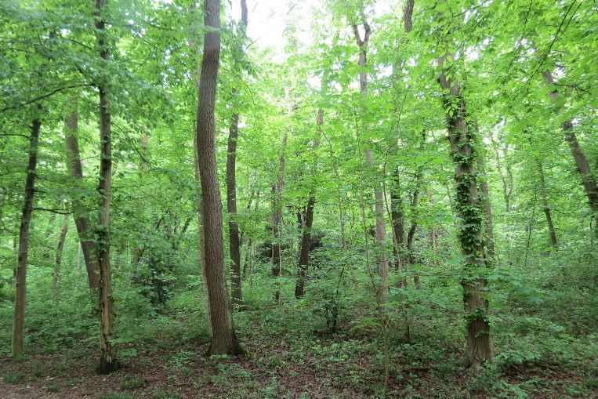
Städtischer Park:
Am Jungwuchs sind die Blätter leicht erreichbar.

Slide 14
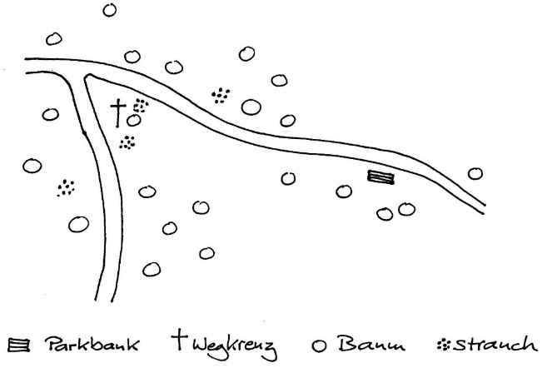
Name Klasse
1
2
4
3 5
8
6 7
9 10
Aufgaben:
Anhand der Planskizze Gehölzindividuen aufsuchen und bestimmen.

Slide 15
Name Klasse
1
2
4
3 5
8
6 7
9 10
Aufgaben:
Anhand der Planskizze Gehölzindividuen aufsuchen und bestimmen.
In die Planskizze alle Gehölzindividuen der selben Art markieren.

Slide 16
Name Klasse
1
2
4
3 5
8
6 7
9 10
Methodik:
Pro Arbeitsgruppe 1-3 Gehölzarten, die sie schon kennengelernt haben.

Slide 17
Name Klasse
1
2
4
3 5
8
6 7
9 10
Methodik:
Einsatz von Mobilgeräten
zum Aufsuchen bestimmter Gehölz-individuen
zur Unterstützung der Bestimmung

Slide 18
Name Klasse
1
2
4
3 5
8
6 7
9 10
Anregungen, Hinweise zur Durchführung, Beispiele für Aufgabenstellungen, Vorlagen für Arbeitsblätter:
„Anregungen und Hinweise zur Freilandarbeit“

Slide 19
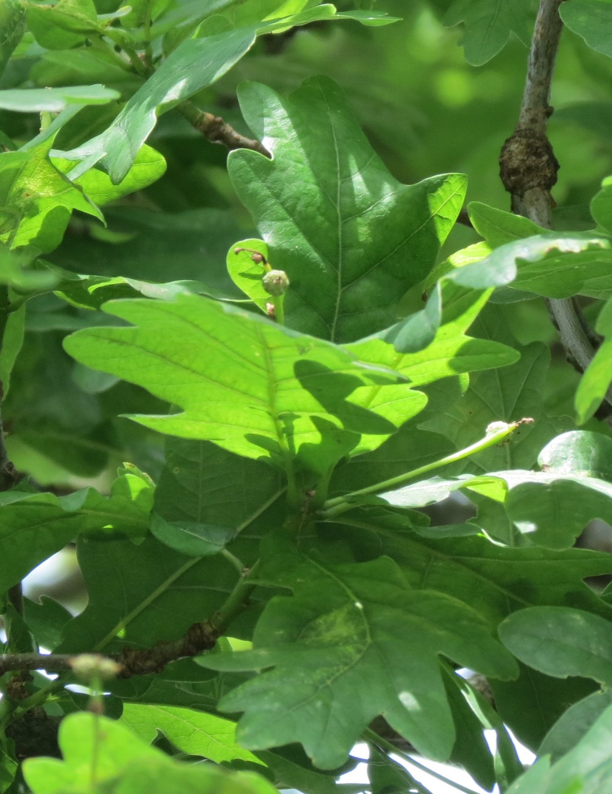
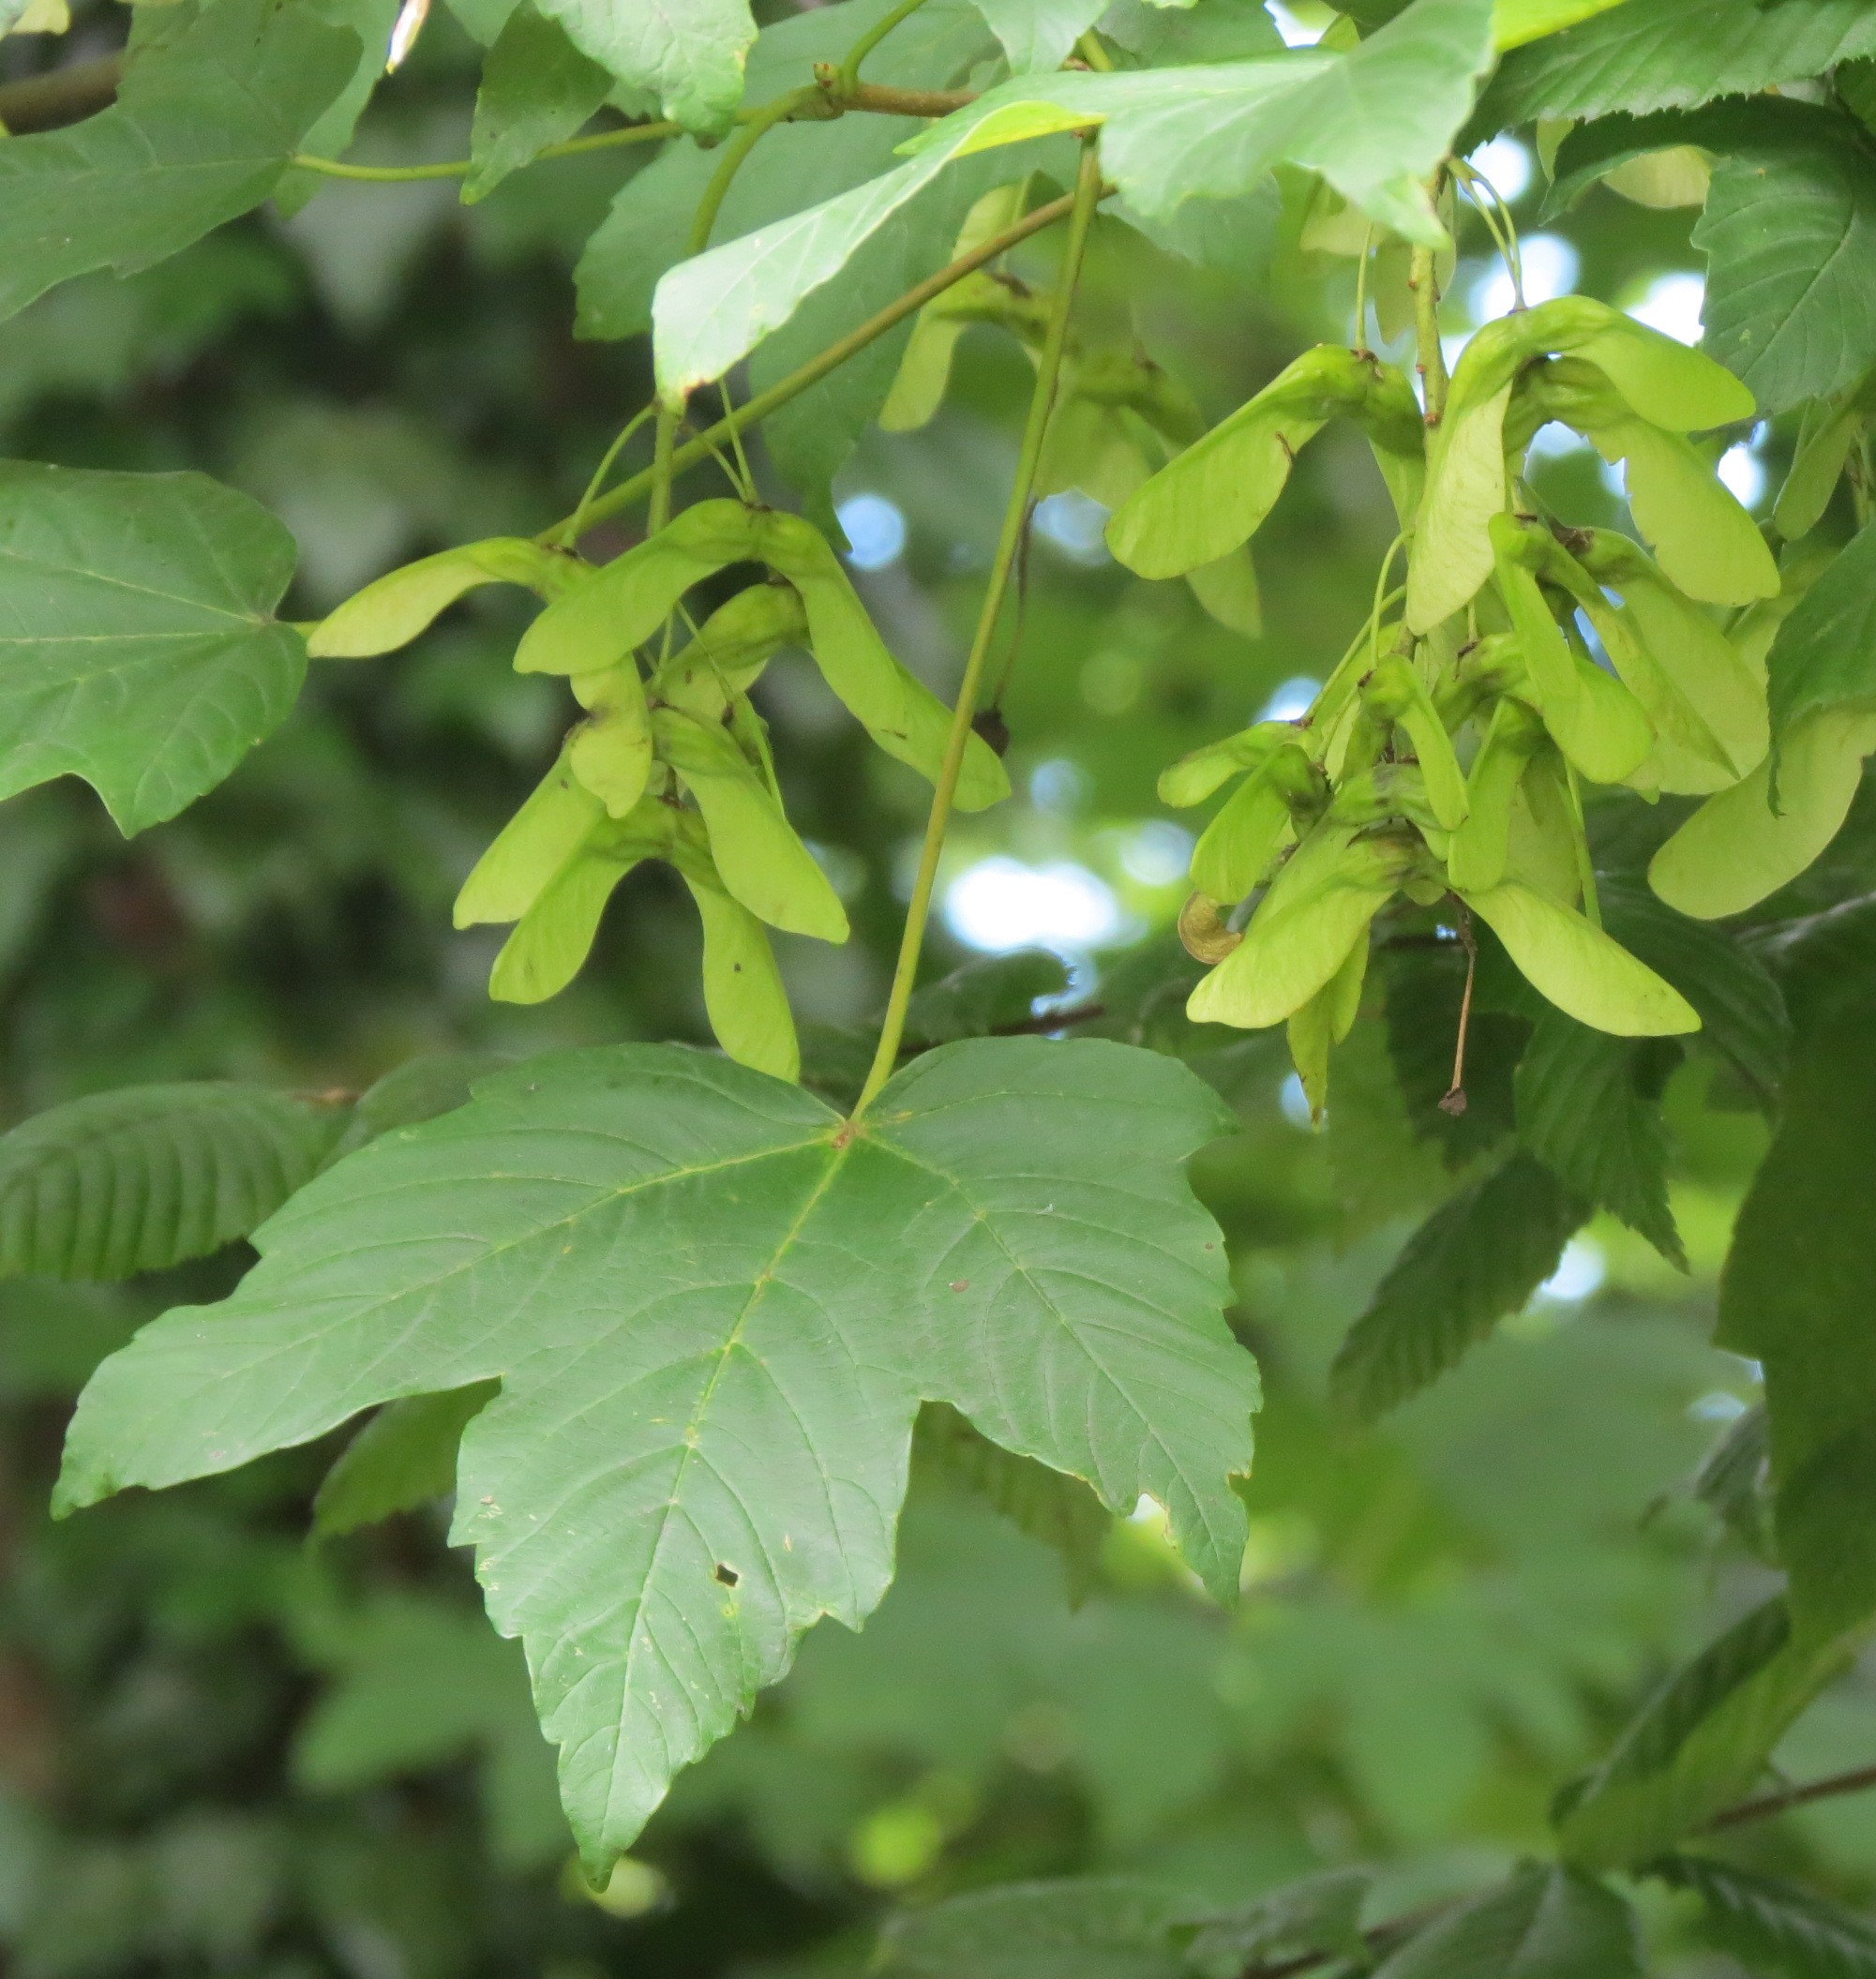
Fotos im Juni-Zustand mit Hinweisen zur Bestimmung:
Photos > Photos Botanik
> Photos Gehölze im Juni

Slide 20
8. Klasse Gymnasium: Ökosysteme
Veränderung in der Zusammensetzung von Ökosystemen
Eingriffe des Menschen (ortsnah)
nachhaltige Entwicklung

Slide 21
8. Klasse Gymnasium: Ökosysteme
Veränderung in der Zusammensetzung von Ökosystemen
Eingriffe des Menschen (ortsnah)
nachhaltige Entwicklung
Ggf. mit Freiland-Arbeit im Um-kreis der Schule.

Slide 22
8. Klasse Gymnasium: Ökosysteme
Veränderung in der Zusammensetzung von Ökosystemen
Eingriffe des Menschen (ortsnah)
nachhaltige Entwicklung
Interessens-Konflikte zwischen Ökonomie, Ökologie, Sozialem:
schülerzentriertes Auswerten von Quellen

Slide 23
8. Klasse Gymnasium: Ökosysteme
Veränderung in der Zusammensetzung von Ökosystemen
Eingriffe des Menschen (ortsnah)
nachhaltige Entwicklung

Slide 24
8. Klasse Gymnasium: Ökosysteme
Veränderung in der Zusammensetzung von Ökosystemen
Eingriffe des Menschen (ortsnah)
nachhaltige Entwicklung
z. B. CO₂-Problematik
Eintrag von Schadstoffen
Flächenverbrauch
Neobiota
Recycling

Slide 25
8. Klasse Gymnasium: Ökosysteme
Veränderung in der Zusammensetzung von Ökosystemen
Eingriffe des Menschen (ortsnah)
nachhaltige Entwicklung
Ökologischer Fußabdruck:
Internetseite

Slide 26
8. Klasse Gymnasium: Ökosysteme
Veränderung in der Zusammensetzung von Ökosystemen
Eingriffe des Menschen (ortsnah)
nachhaltige Entwicklung
Ökologischer Fußabdruck:
Internetseite
mehrere Durchläufe und anschließende Diskussion

Slide 27
8. Klasse Gymnasium: Ökosysteme
Orientieren Sie sich bei der Unterrichtsplanung nicht an den Lehrbüchern!

